Slide 1
2019년 7월 20일 반복문

Slide 2
for문의 기본 구조
for 변수 in 리스트(또는 튜플, 문자열):
수행할 문장1
수행할 문장 2
수행할 문장 3
“for문이 끝난 후 실행”

Slide 3
예시
test = ['one','two','three'] for i in test: print(i)
one
two
three

Slide 4
실습 _ 합격 불합격 보여주기
총 5명의 학생이 시험을 보았는데,
시험 점수가 60점이 넘으면 합격, 그렇지 않으면 불합격
합격인지 아닌지 결과를 보여주시오.
marks = [90, 25, 67, 45, 80] number = 0 for : number = number +1 if : print(str(number) + "번 학생은 합격입니다.") else: print(str(number) + "번 학생은 불합격입니다.")

Slide 5
for문 과 continue
for문안의 문장을 수행하는 중 continue를 만나면 for문의 처음으로 돌아감

Slide 6
for문 과 continue
문자의 길이가 6보다 작으면 문자 출력
그렇지 않으면 아무것도 출력 안함
fruits = ['apple', 'banana', 'melon', 'grape', 'orange'] for x in fruits: if len(x) >= 6: continue print(x)

Slide 7
range 함수
숫자 리스트를 자동으로 만들어주는 함수
a = range(10)
=> 0부터 9까지의 숫자를 포함하는 range객체 생성

Slide 8
range 함수의 예시
sum = 0 for i in range(1, 11): sum = sum + i print(sum)

Slide 9
실습 _ for와 range를 이용한 구구단
for i in : for j in : print(str(i), "x", str(j), "=", i*j)

Slide 10
리스트 안에 for문 포함
a = [1, 2, 3, 4]
result = []
for num in a:
result.append(num*3)

Slide 11
리스트 안에 for문 포함
a = [1, 2, 3, 4]
result = [num * 3 for num in a]

Slide 12
while문의 기본 구조
while <조건문>:
<수행할 문장1>
<수행할 문장2>
<수행할 문장3>
수행할 문장 4
“while문이 끝난 후 실행”

Slide 13
실습 _ 0을 입력할 때까지 계속 입력 받기
num = 1 while num != 0: num = int(input("입력 : ")) if num != 0: print("0이 아닙니다. 다시 입력해주세요.")

Slide 14
while문 강제로 빠져나가기
while문에서
break를 만날 경우
그 즉시, while문 종료

Slide 15
while문 강제로 빠져나가기
coffee = 10 money = 300 while money: print("돈을 받았으니 커피를 줍니다.") coffee = coffee -1 print("남은 커피의 양은 %d개입니다." % coffee) if coffee == 0: print("커피가 다 떨어졌습니다. 판매를 중지합니다.") break

Slide 16
while문에서의 continue
for문과 마찬가지로 continue를 만날 경우
while문의 맨 처음으로 되돌아감

Slide 17
무한루프
while True:
수행할 문장1
수행할 문장2
** 우리가 사용하는 일반 프로그램 중에서 무한 루프 개념을 사용하지 않는 프로그램은 거의 없다. **

Slide 18
실습1
while문을 사용하여 1부터 1000까지의 자연수 중 3의 배수의 합을 구해보자.
num = 1 sum = 0 while num <= 1000: if num % 3 == 0: sum += num num += 1 print(sum)

Slide 19
실습2
리스트 [3, 29, 38, 12, 57, 74, 40, 85, 61]이 있다
이 리스트에서 최댓값과 그 최댓값이 몇 번째 수인지 구하시오
numlist = [3, 29, 38, 12, 57, 74, 40, 85, 61] index = 1 minimum = 0 minindex = 0 for x in numlist: if x > minimum: minimum = x minindex = index index += 1 print(minimum, minindex)

Slide 20
실습3
문자열을 인수로 받아서 그 문자열에 있는 빈칸을 모두 ‘_’문자로
채워주는 함수를 작성하시오.
def fillwith_(sentence): new_sentence = '' for char in sentence: if char == ' ': char = '_' new_sentence += char return new_sentence print(fillwith_('아름다운 가을 단풍 구경하러 산으로 갑시다.'))

Slide 21
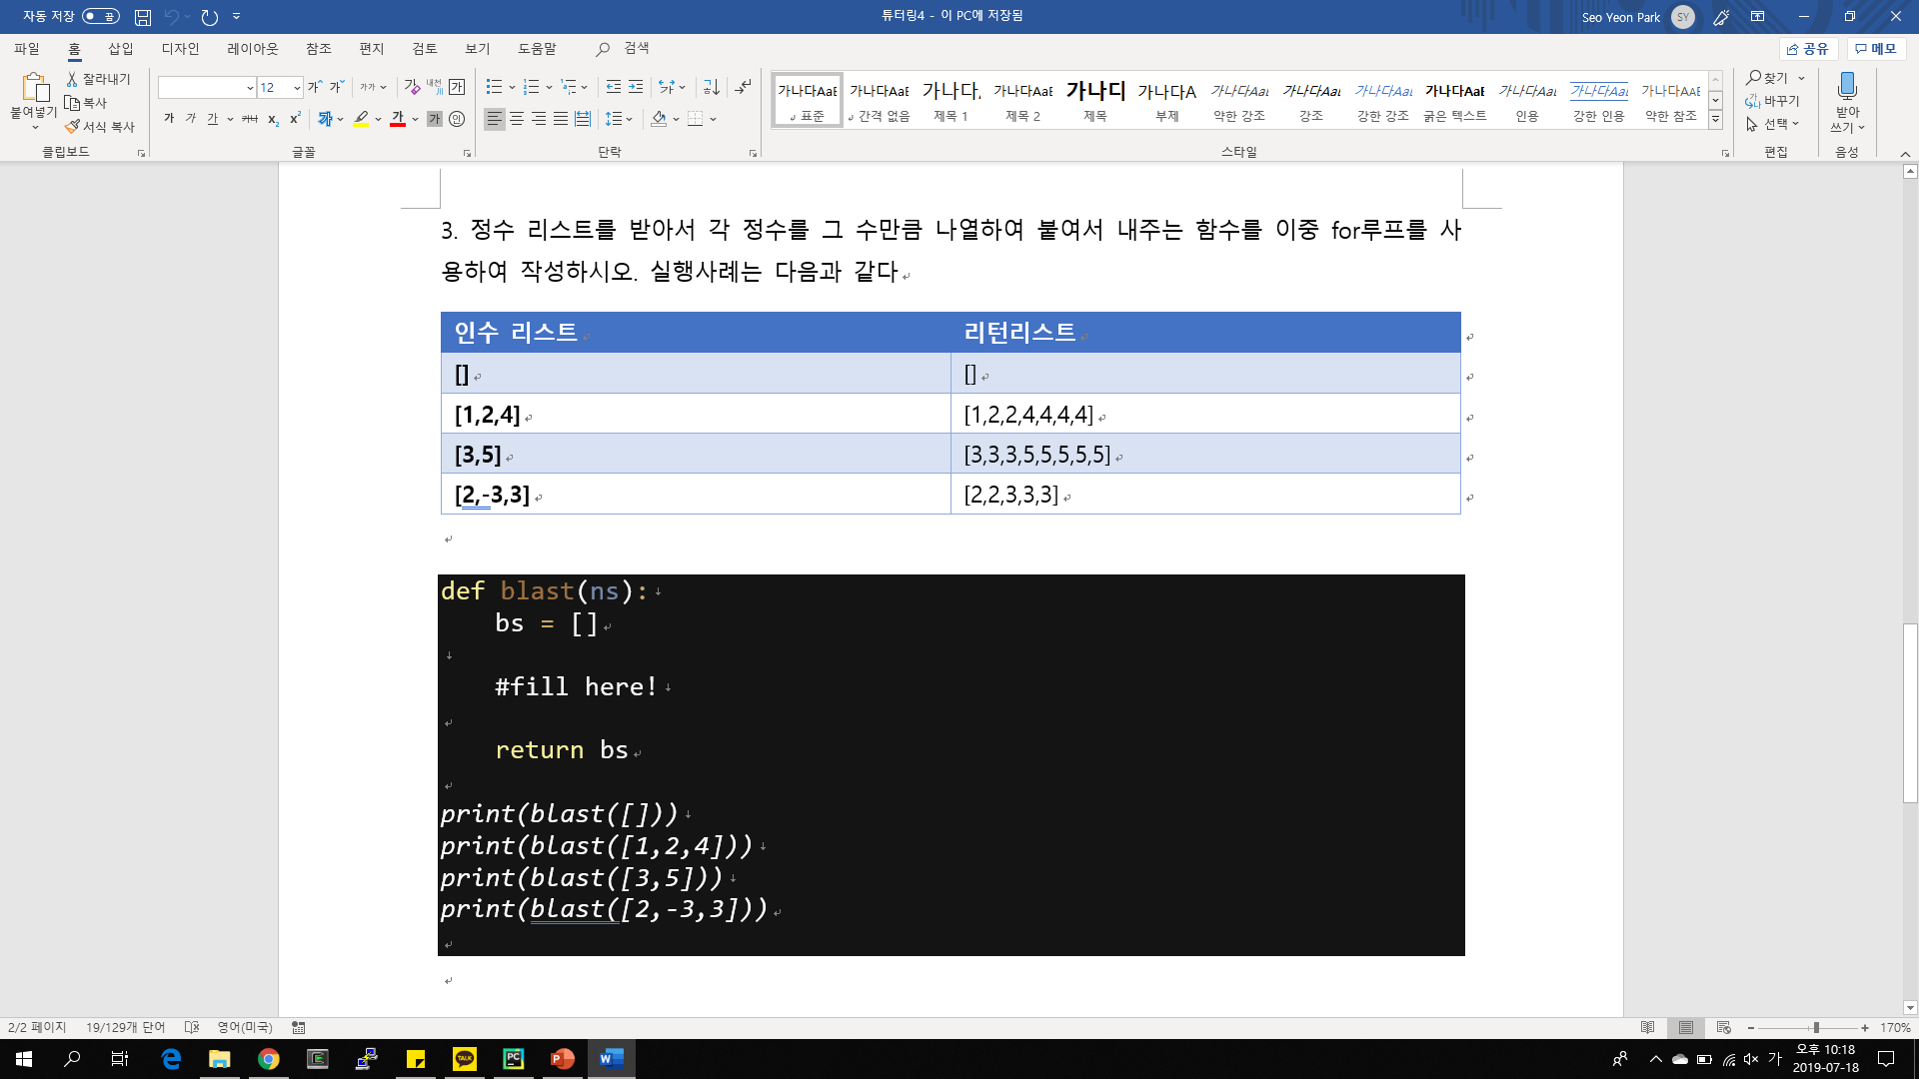
실습4

Slide 22
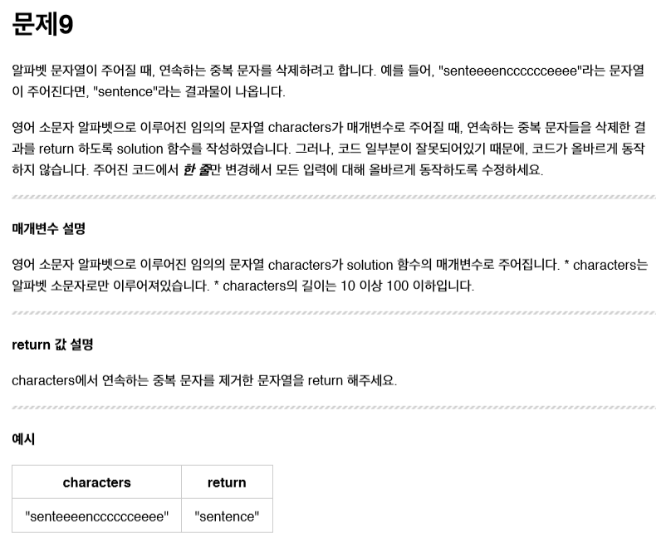
실습3
def solution(characters): result = "" result += characters[0] for i in range(len(characters)): if characters[i - 1] != characters[i]: result += characters[i] return result
characters = "senteeeencccccceeee" ret = solution(characters)
print("solution 함수의 반환 값은", ret, "입니다.")

